Slide 1
採購管理系統新增功能說明
謝佳吟
秘書室管理科
108/4/18
Notes:
標題: 44點標楷體加粗
副標題: 32點標楷體加粗

Slide 2
簡報大綱
申請階段
購案會辦階段
訂約履約階段
結報
查詢作業
Notes:
標題: 44點標楷體加粗
標題一: 32點標楷體加粗
標題二: 28點標楷體加粗
標題三: 24點標楷體加粗
間距: 1.5倍行距

Slide 3
申請階段
訂約履約階段
購案會辦階段
(管理科)
採購階段
(管理科)
結報階段(管理科)
B類
購案會辦階段
(查詢、退件、註銷)
申請階段
結報階段
D類
購案會辦階段
(查詢、退件、註銷)

Slide 4
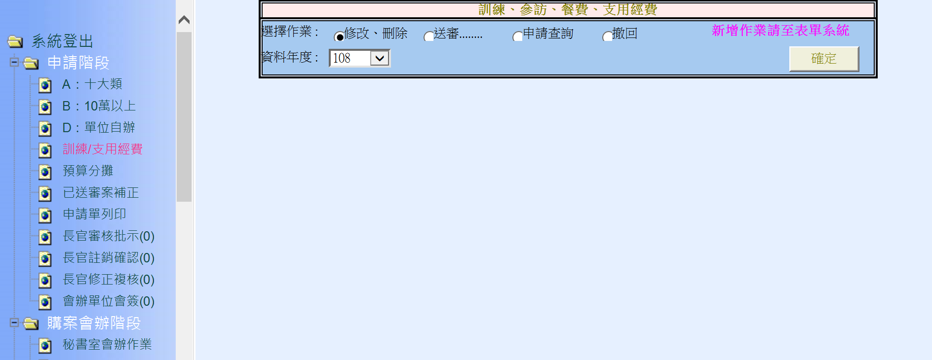
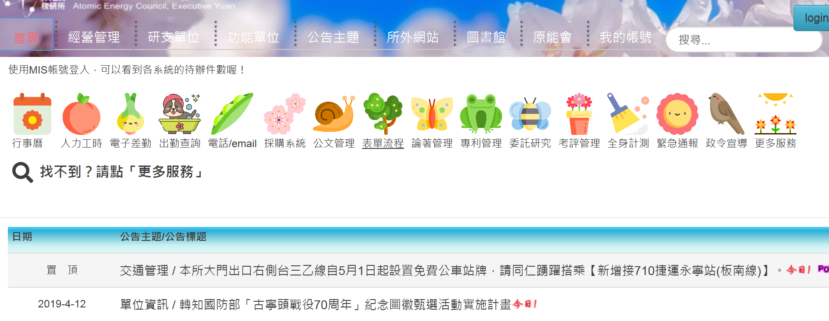
申請階段
訓練/支用經費請至表單流程申請

Slide 5
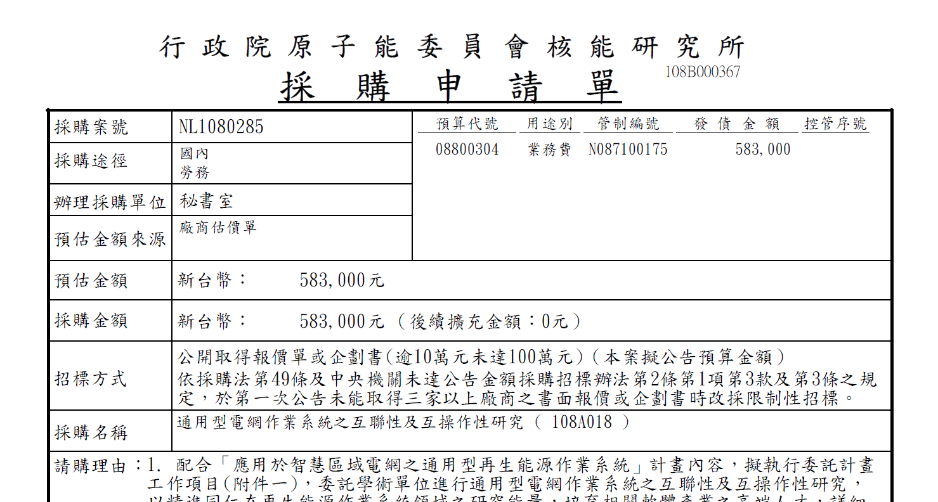
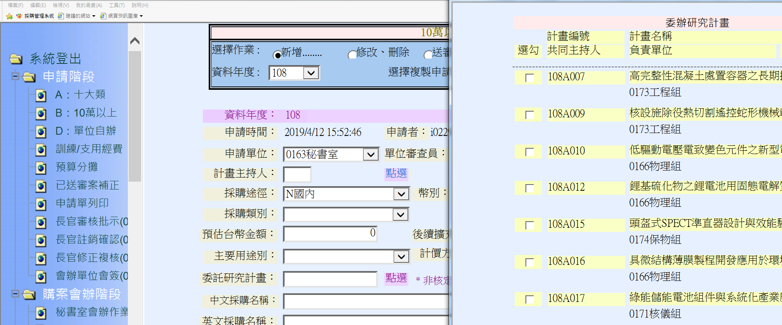
申請階段
委託研究計畫請點選計畫編號
自動帶入計畫名稱

Slide 6
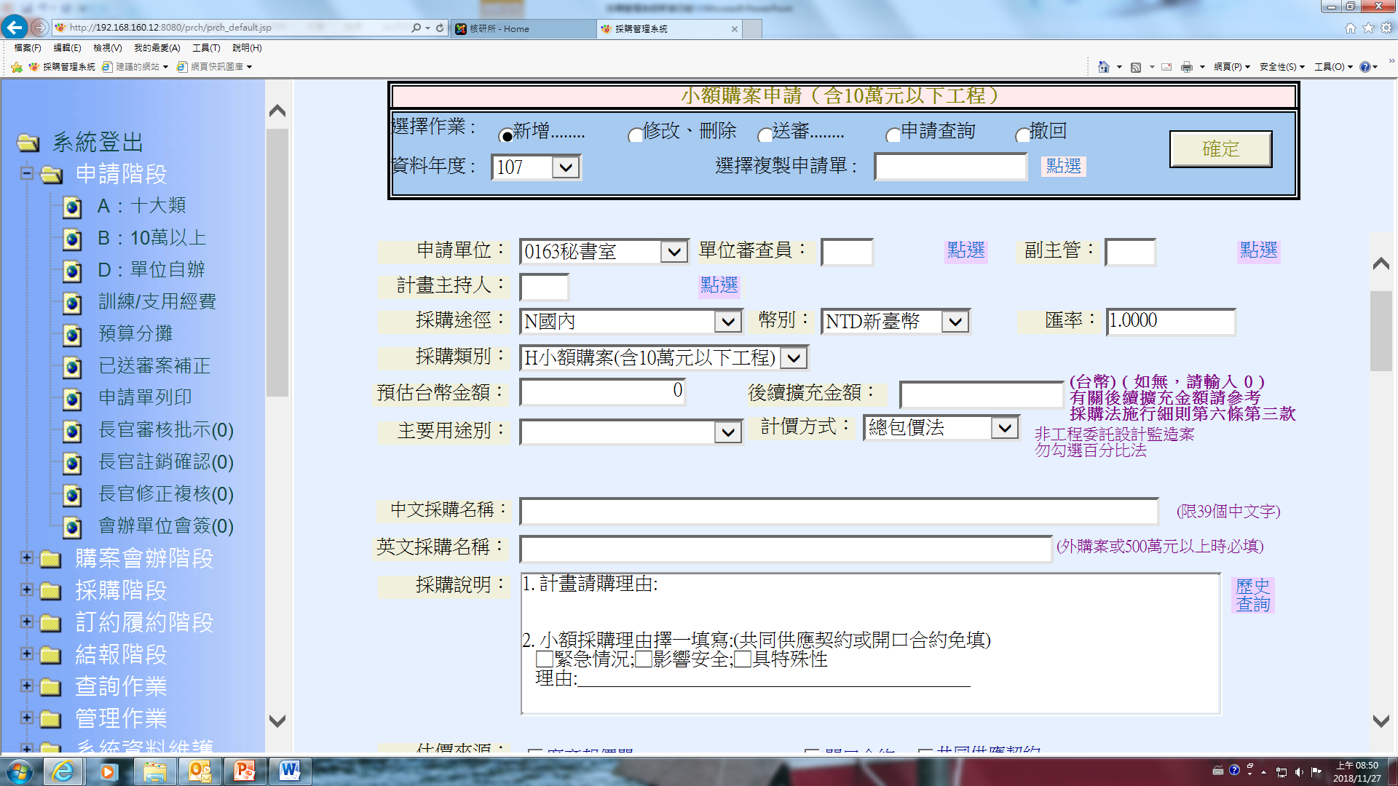
申請階段
小額採購請購理由填寫格式
1.計畫請購理由: 廣溫陶瓷基板支撐型固態氧化物
燃料電池元件及材料技術研發(5/5)，因真空磁控
濺鍍機需進行傳輸線材與溫控器之更換。請核示。
2.小額採購理由: █具特殊性理由: 因配合計畫執行
須進行本所研製之八角SOFC電池片陽極層之鎳
金屬濺鍍，從而進行SOFC電池片之效能改善與
協助九豪公司進行電池片生產技術之優化，並有
利於之後進行本所自行生產之電池堆組裝與測試
。但目前因傳輸線材與溫控器發生故障，為了不
延誤小型生產之排程，故申請小額採購。

Slide 7
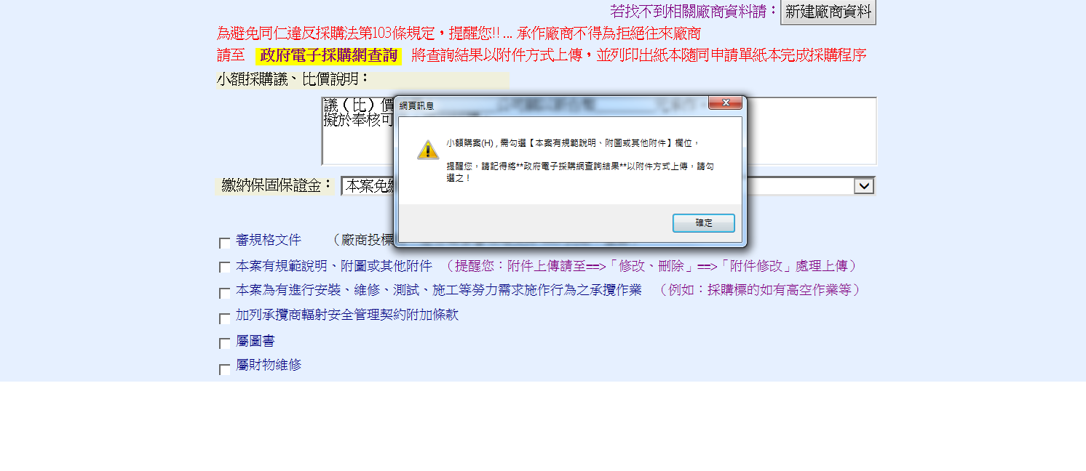
申請階段
小額採購上傳拒絕往來廠商查詢結果
為避免同仁違反採購法第103條規定，提醒您!!
... 承作廠商不得為拒絕往來廠商，請至政府電子採購網查詢
，將查詢結果以附件方式上傳，並列印出紙本隨同申請單紙本
完成採購程序
√
Notes:
向會議中受眾說明: 本次報告之主題, 其發生原因摘要(人事時地物), 並舉出<關切事項/ 待討論議題>

Slide 8
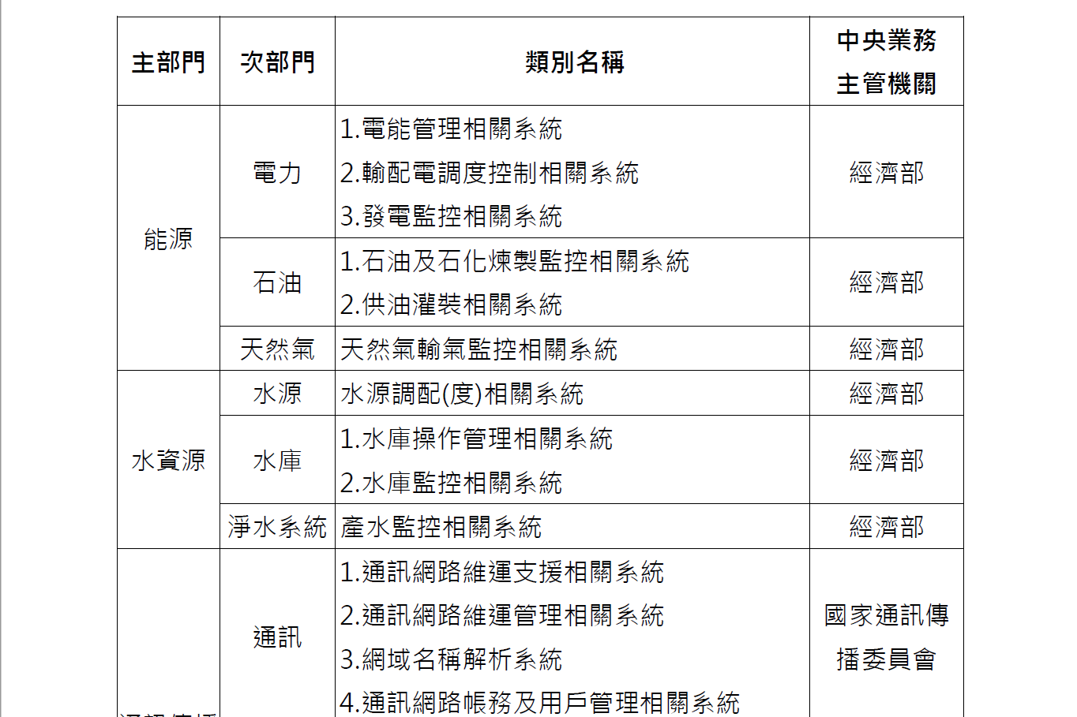
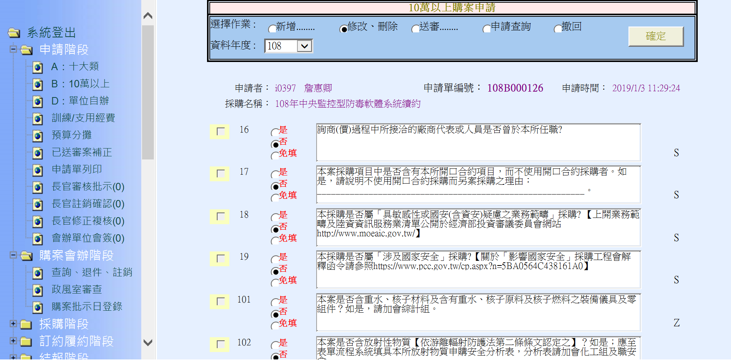
申請階段
國家安全之採購，
不允許在臺陸資廠商參與。
自我檢核表
「具敏感性或國安(含資安)疑慮之
業務範疇」之資訊服務採購，
不允許陸資資訊服務業者參與。

Slide 9
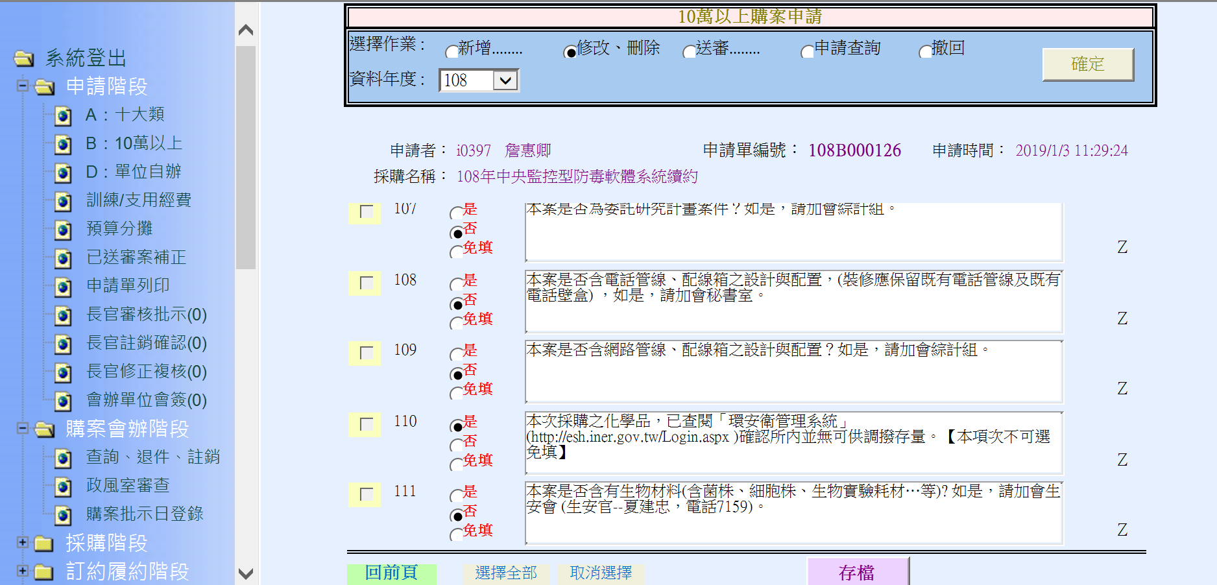
申請階段
自我檢核表

Slide 10
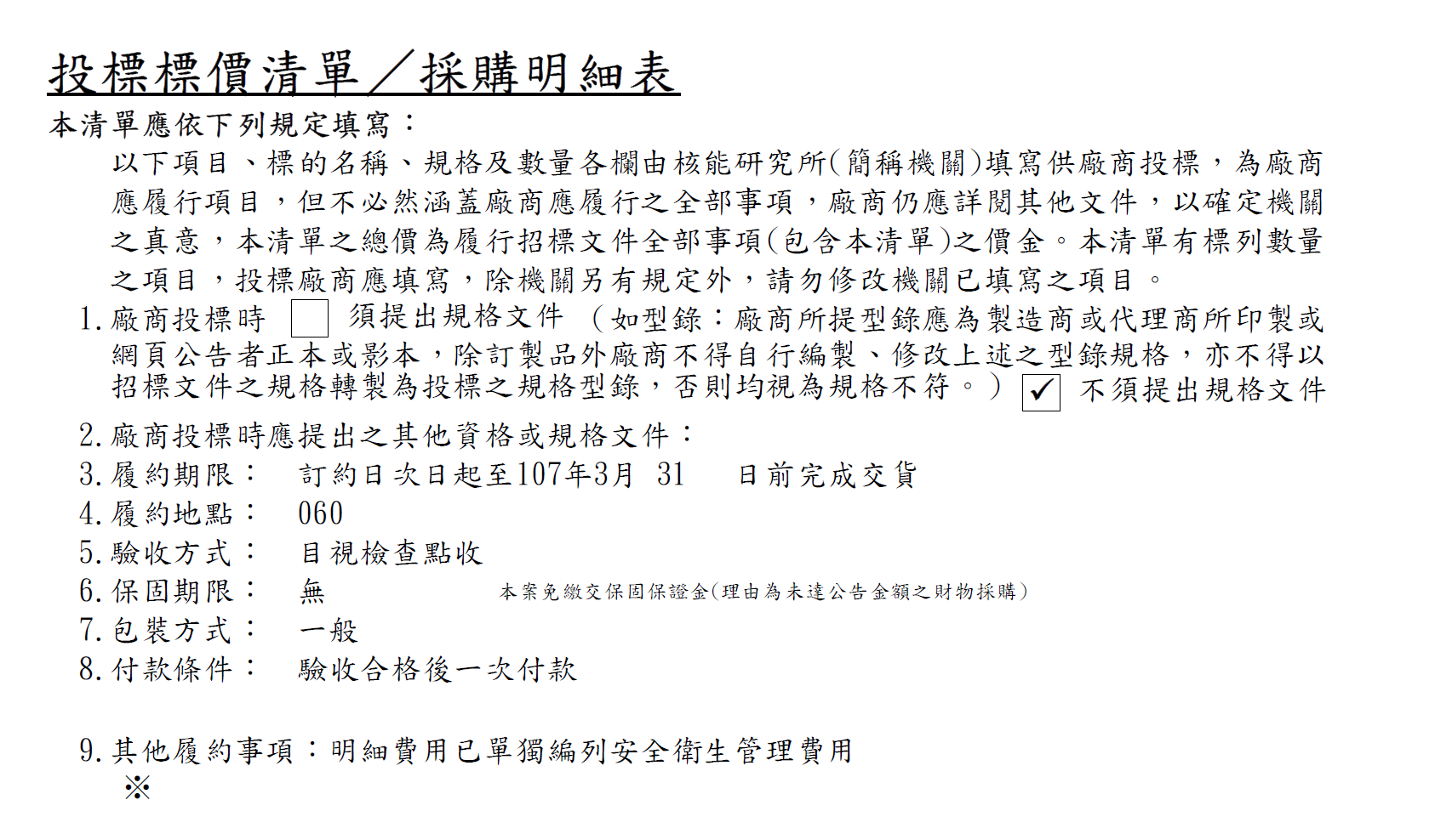
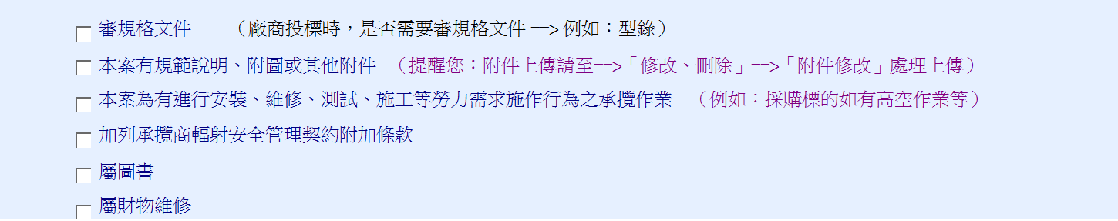
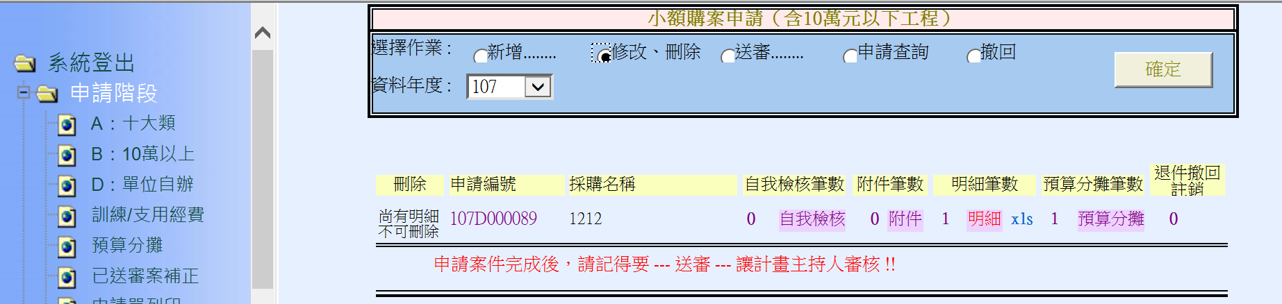
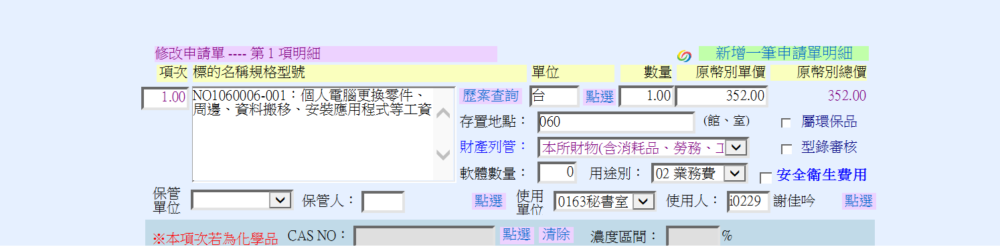
申請階段
承攬作業
申請單列印會印出「承攬作業文件檢核表」、「工
作場所交付承攬商切結書」、 「承攬商安全衛生
管理規定」、 「承攬商違反安全衛生規定扣罰違
約金表」
至少一個項次打勾
Notes:
先從本次會議中的受眾的角度設想, 開門見出提出他最想知道、最關切的事情; 再分項細說

Slide 11
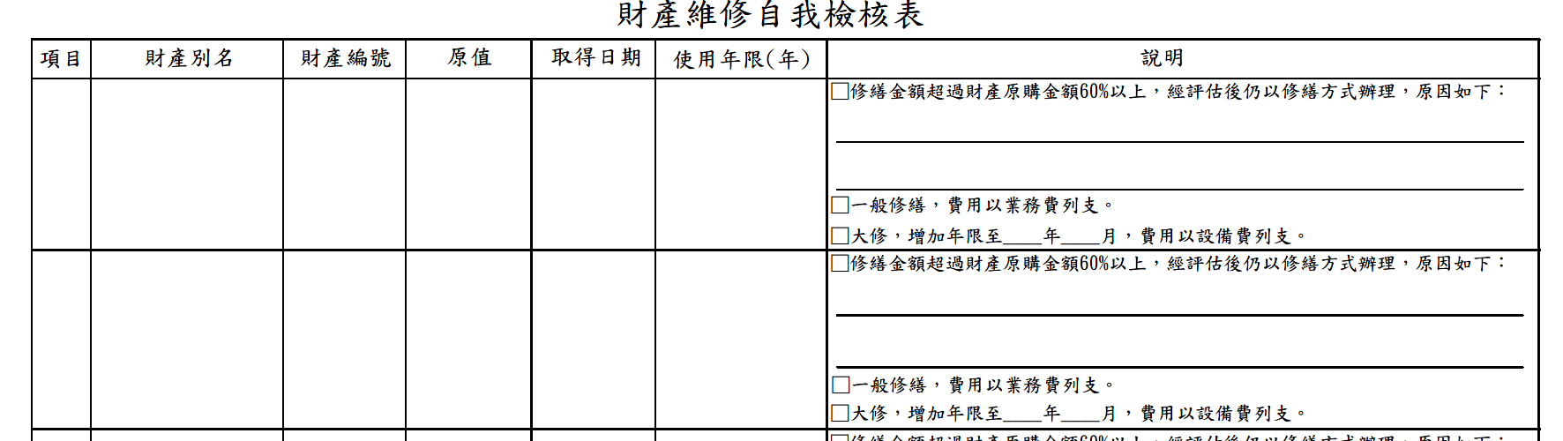
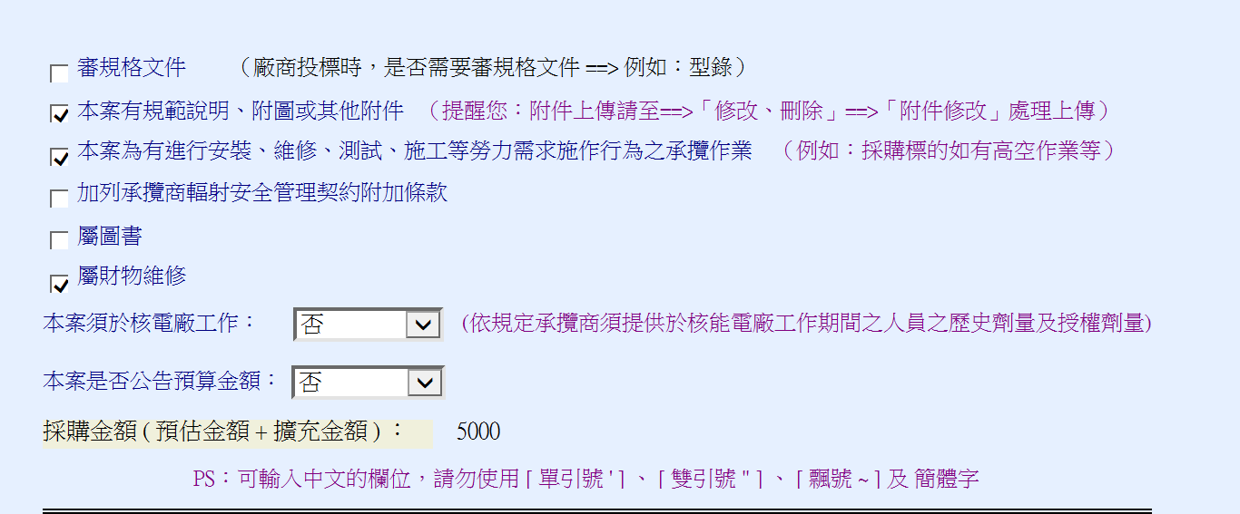
申請階段
財物維修自我檢核表
＊一般修繕:使設備資產保持正常可用的
狀態，不能延長其耐用年限。
＊大修:可延長耐用年限或增加服務能量
及效率，增加年限填寫方式為: 108年7月
(月份一定要和取得月份相同)。
申請單列印帶出，請至財物管理系統查詢欲維修的財產資料
並填寫、勾填說明欄。

Slide 12
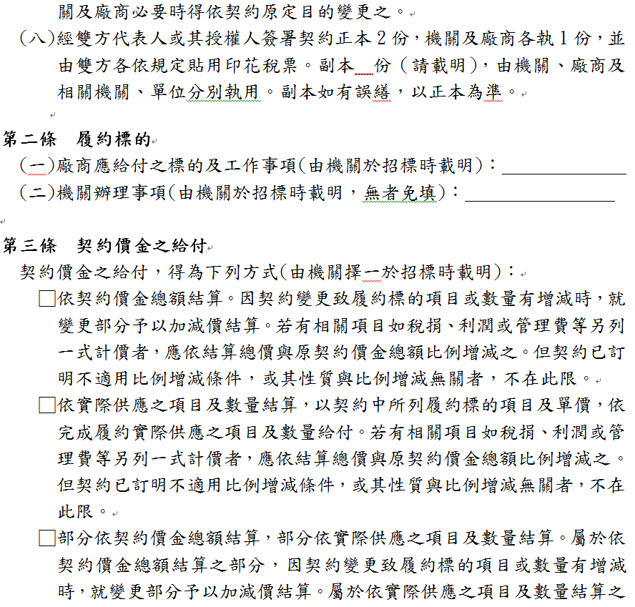
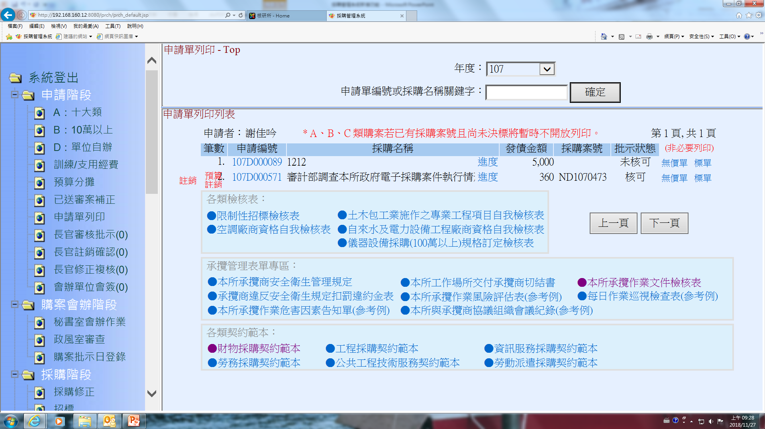
申請階段
文件下載
承攬作業表單
契約範本

Slide 13
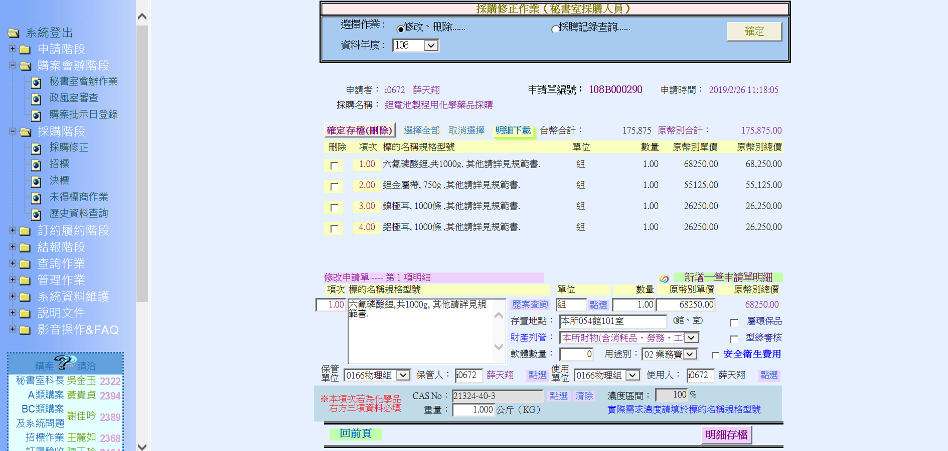
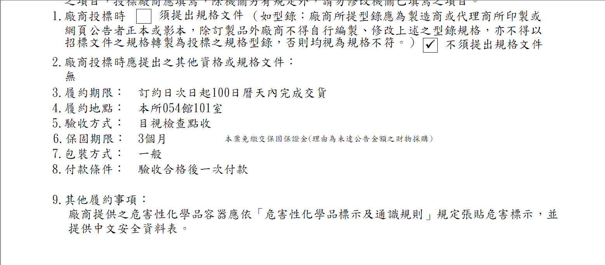
申請階段
化學藥品採購新增文字
如無適合的單位
可自行輸入

Slide 14
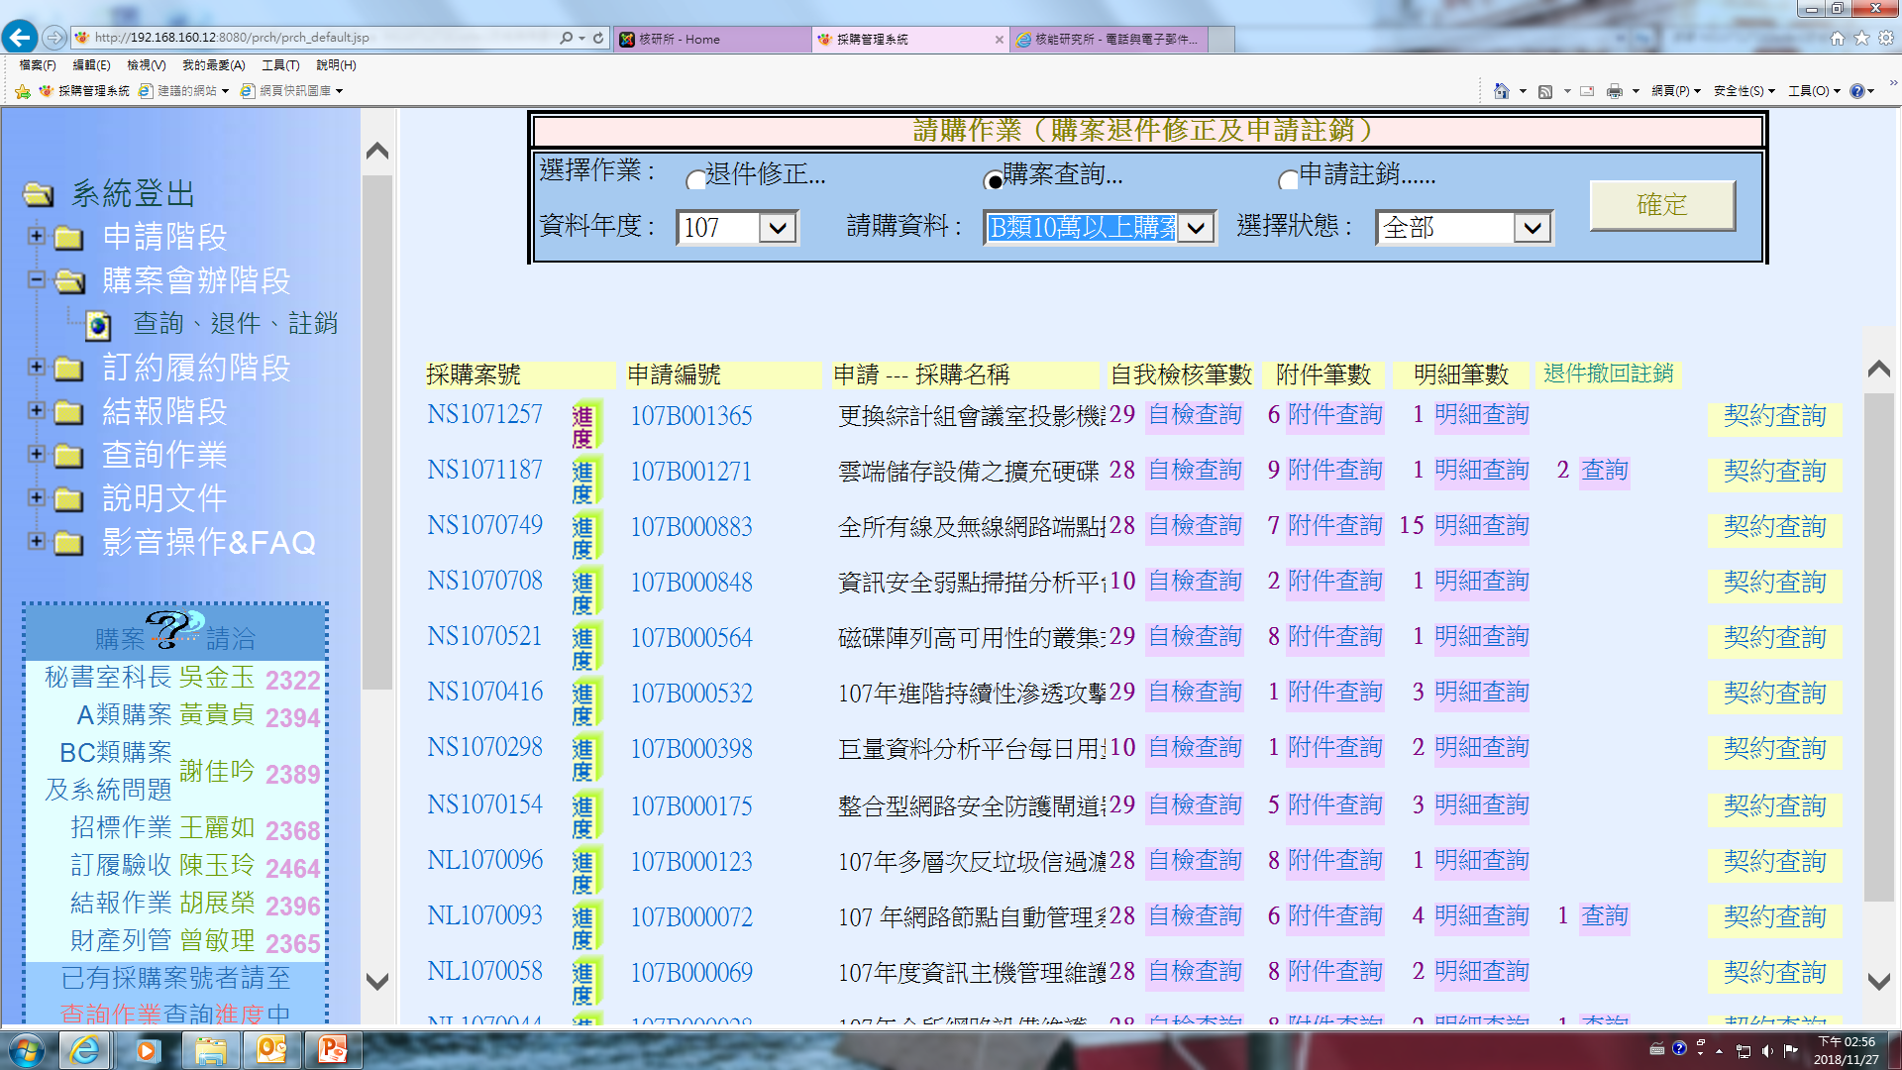
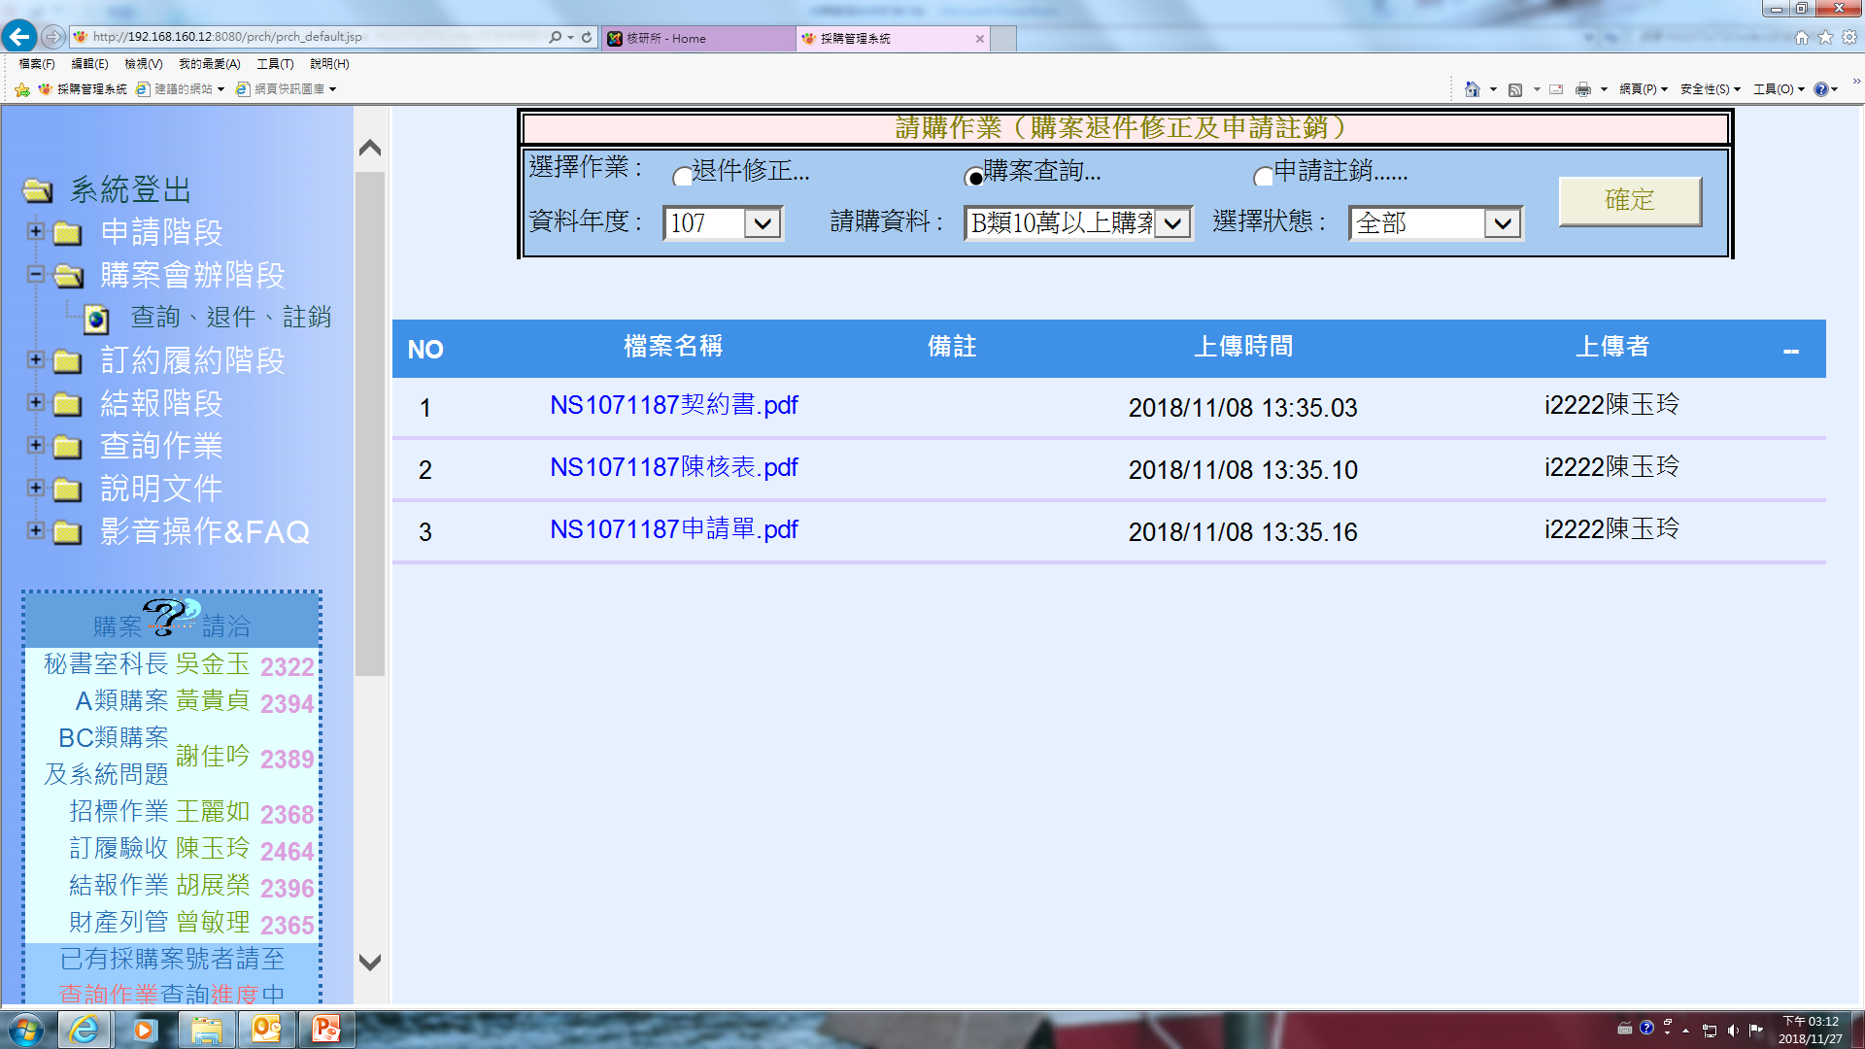
購案會辦階段
查詢採購案契約

Slide 15
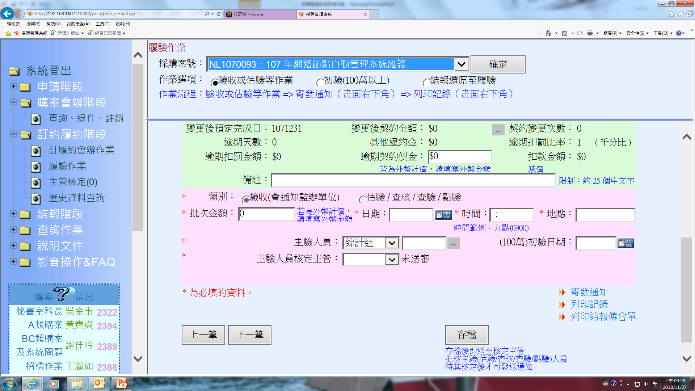
訂約履約階段
估驗 / 查核 / 查驗 / 點驗
驗收 | 估驗 / 查核 / 查驗 / 點驗
通知監辦單位監辦 | 非監辦範圍
100萬以上先辦初驗 | 不須初驗
履約標的已完成或可使用 | 標的尚未完成
例如:化學藥品分批交貨 | 例如:委託研究案依進度查核、工程案依進度估驗付款

Slide 16
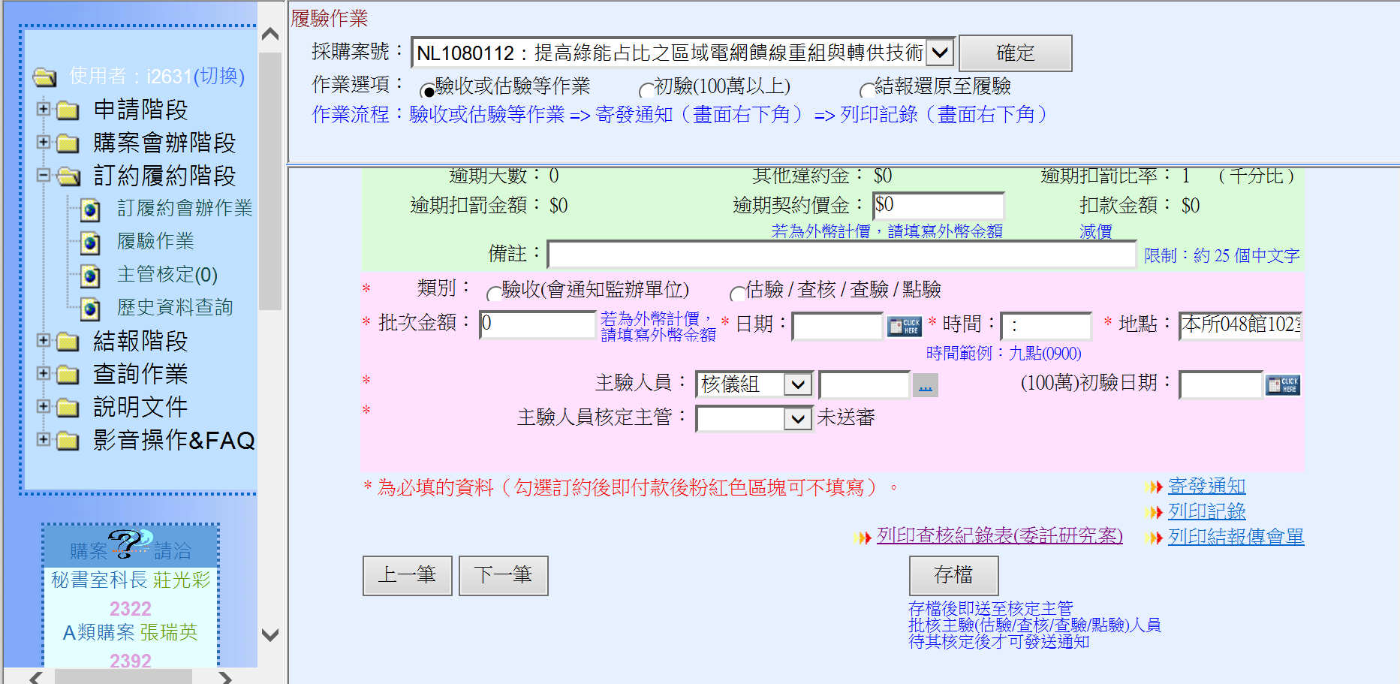
訂約履約階段
履驗作業

Slide 17
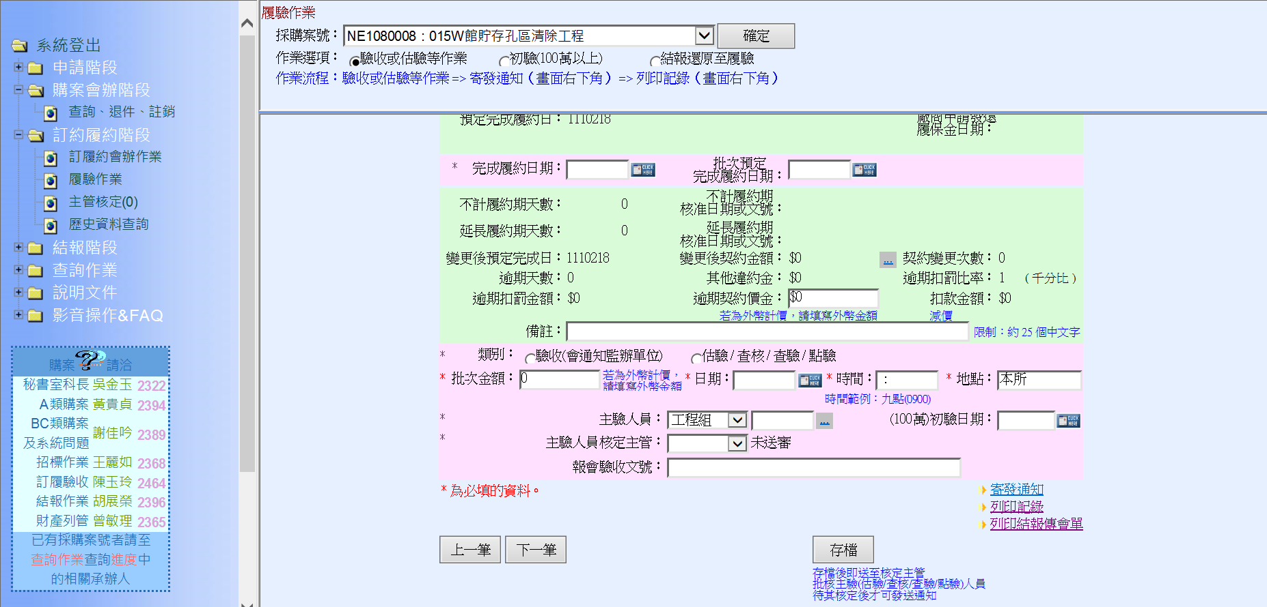
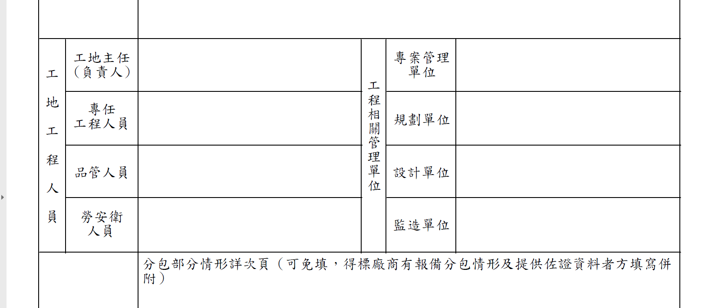
訂約履約階段
履驗作業
工程案帶出結算驗收證明書
後2頁(一式三份，第1頁仍由
管理科結報人員列印)，
併同驗收紀錄請設計監造單位
及得標廠商相關人員簽章。

Slide 18
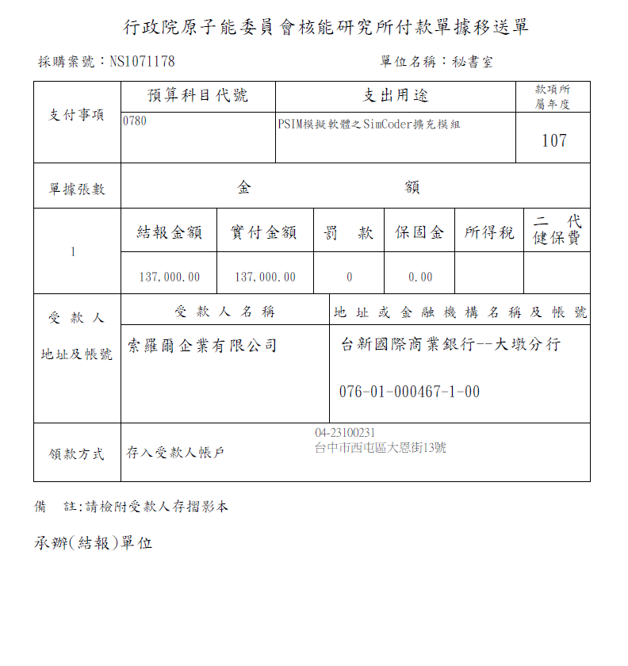
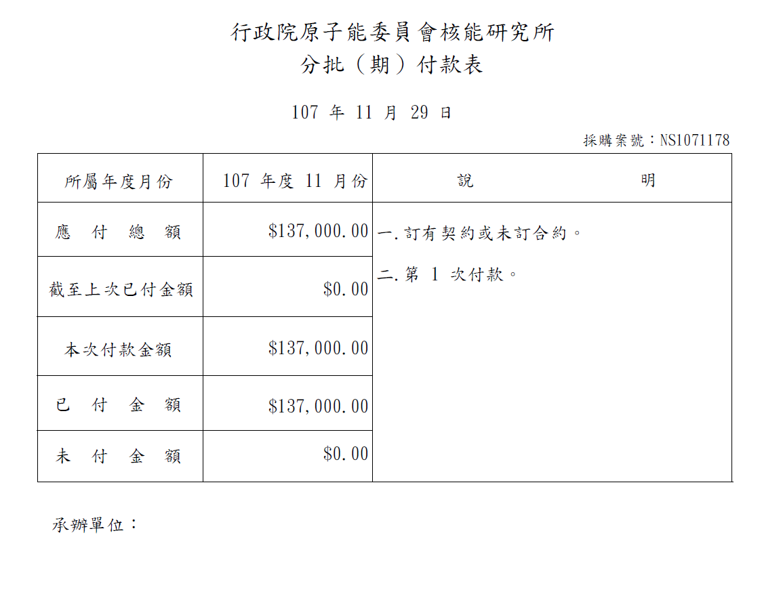
結報階段
單據移送單
分批(期)付款表
請記得核章!!!!

Slide 19
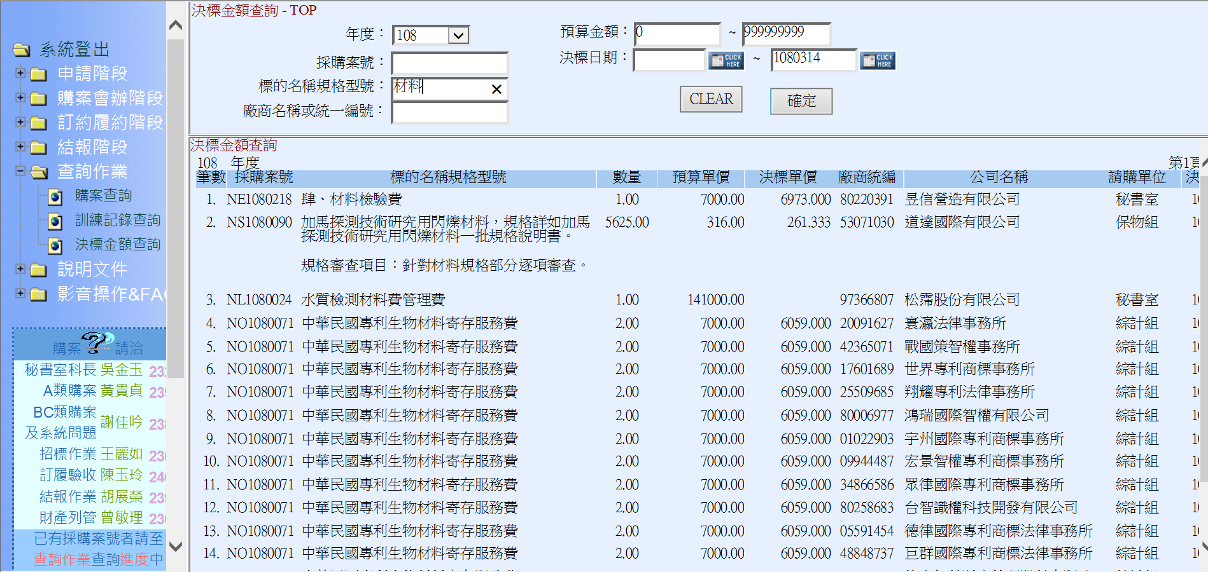
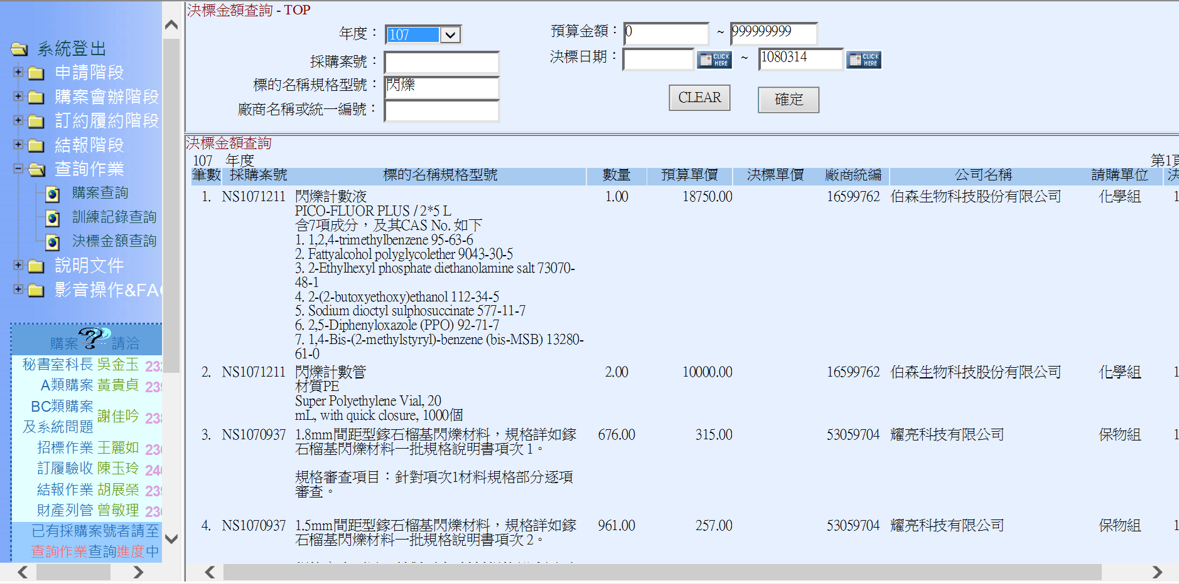
查詢作業
決標金額查詢

Slide 20
以下為採購管理系統 常見操作問題

Slide 21
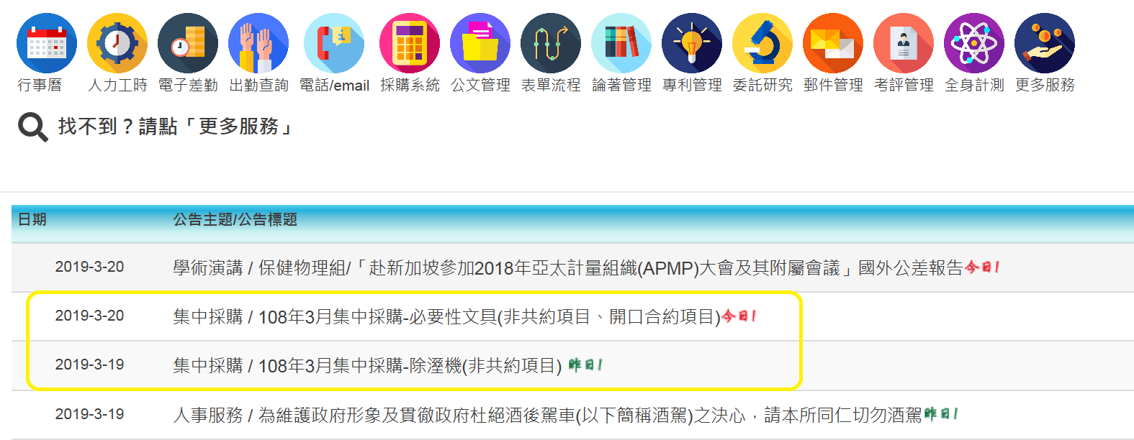
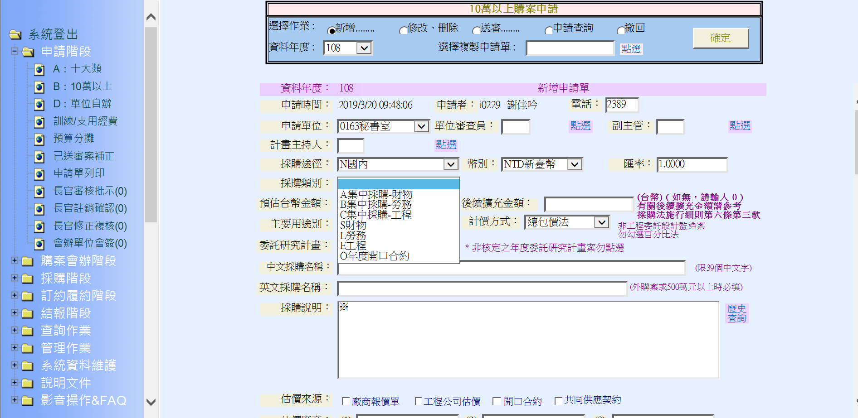
申請階段
要起一個開口合約給全所使用時點選

Slide 22
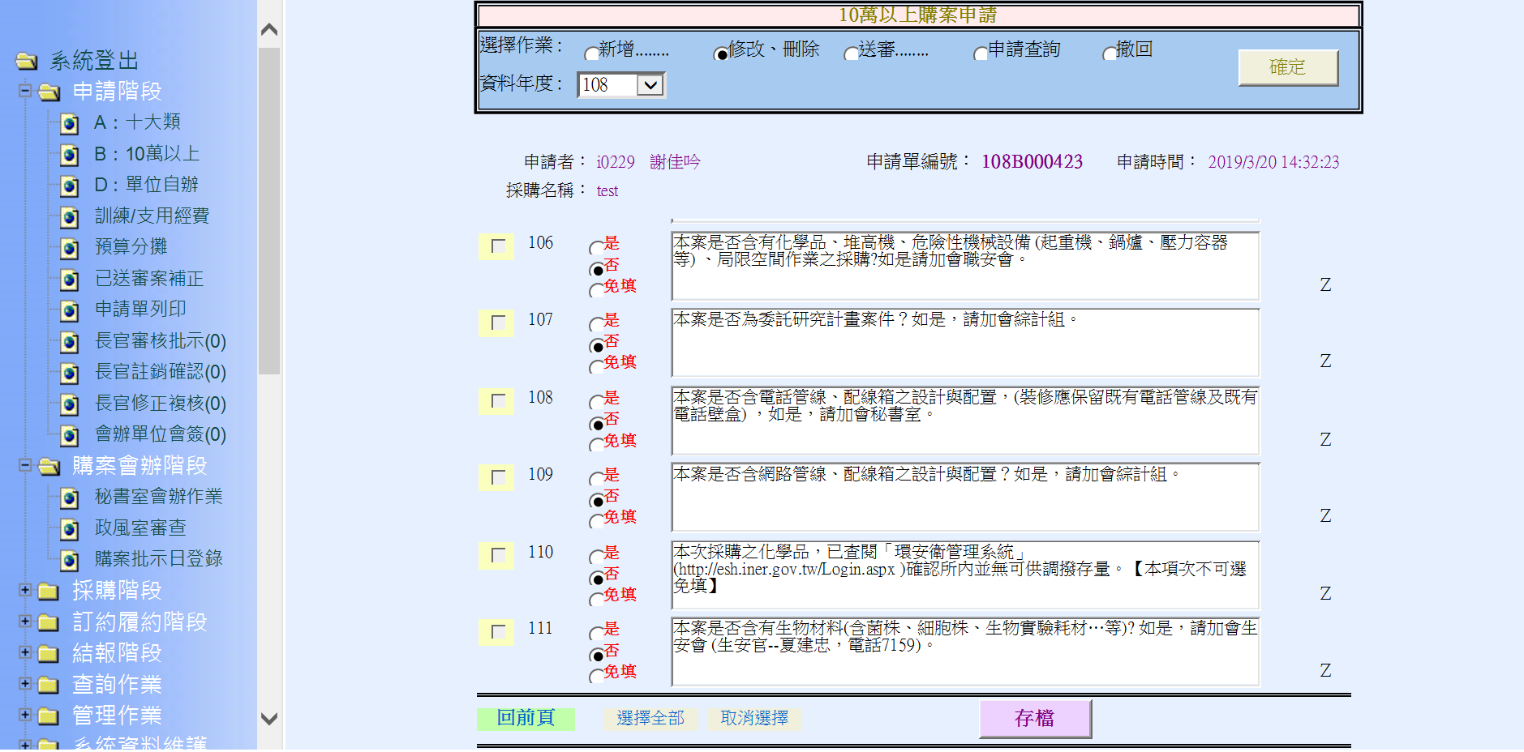
申請階段
修改自我檢核表
1.將原有自我檢核表刪除
2.選擇正確的採購類別
3.重新進到自我檢核表填寫

Slide 23
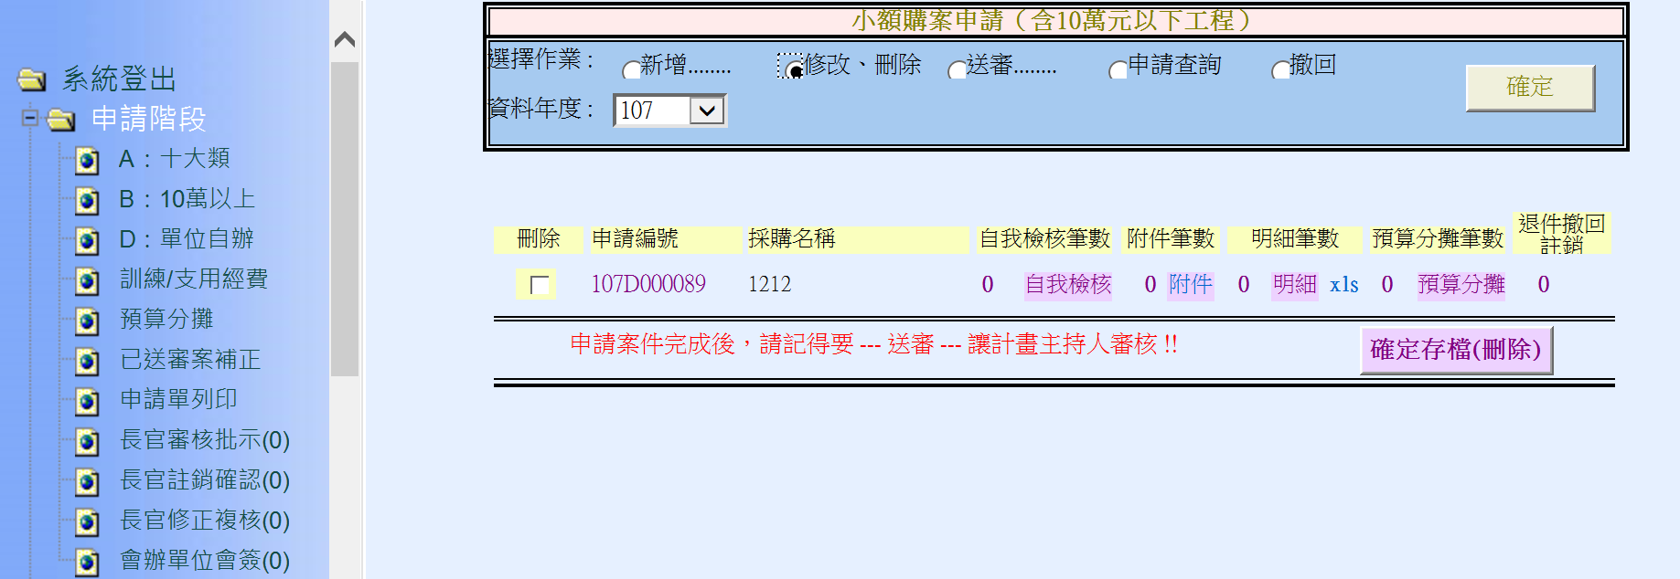
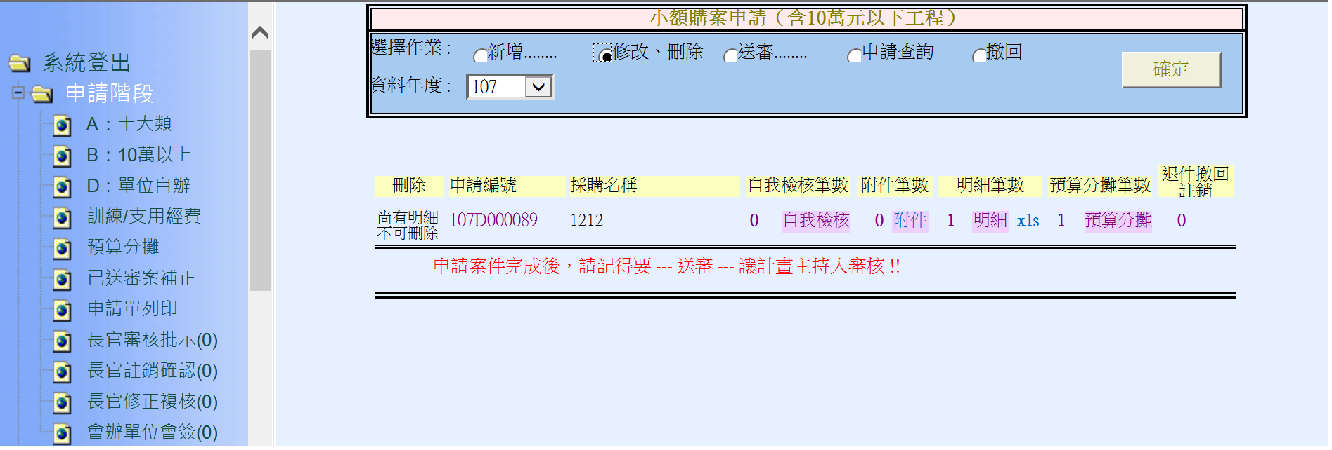
申請階段
刪除:案件已送審，單位主管未批示，撤回→修改刪除
明細修改:
B類案件:管理科未取採購案號，撤回→修改刪除
D類案件:單位主管未批示，撤回→修改刪除
√

Slide 24
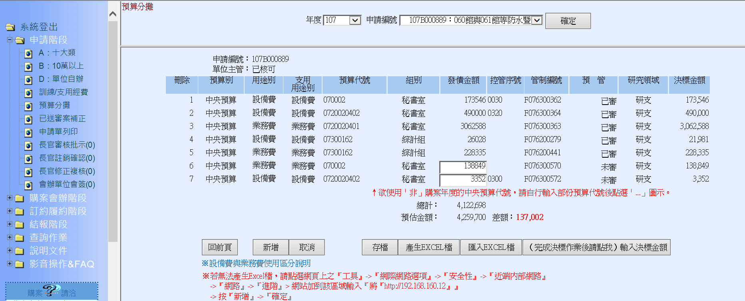
申請階段
預算分攤:
結案前皆可修改預算。
使用新的預算代號→新增。
修改原有管編金額→預管未審可修改，預管已審請預管人員修改。

Slide 25
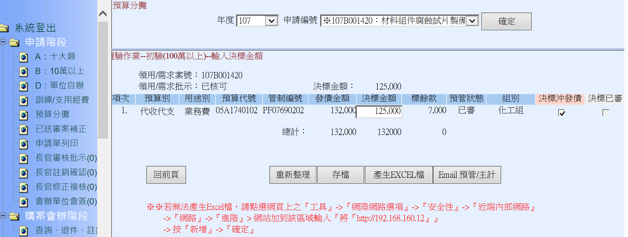
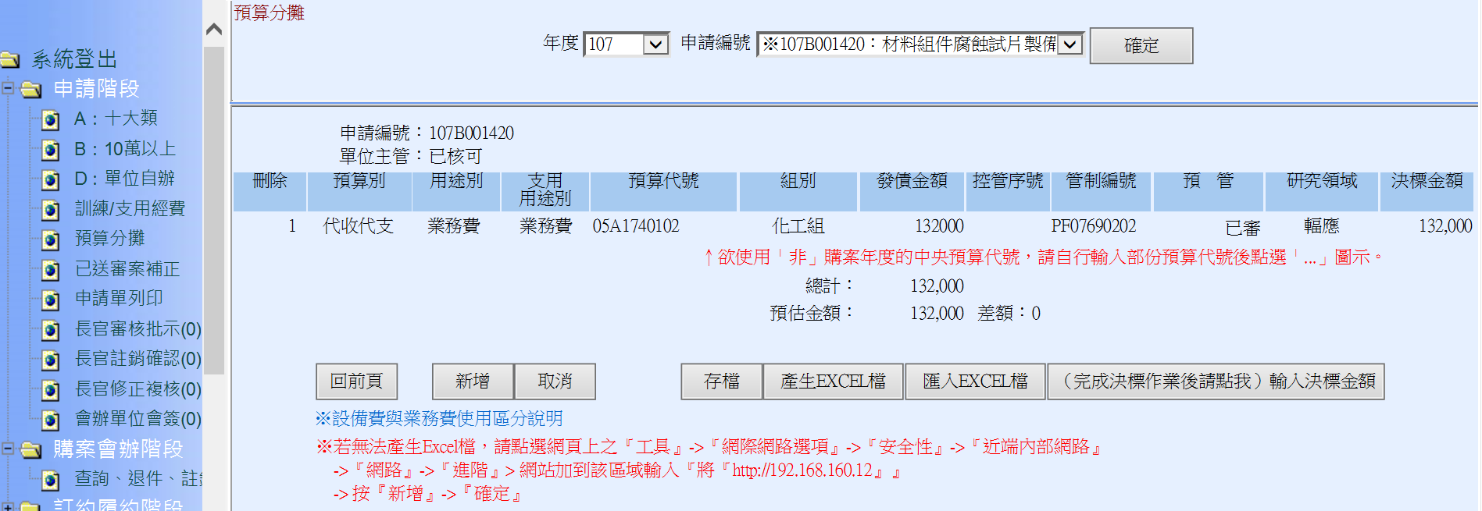
申請階段
輸入決標數

Slide 26
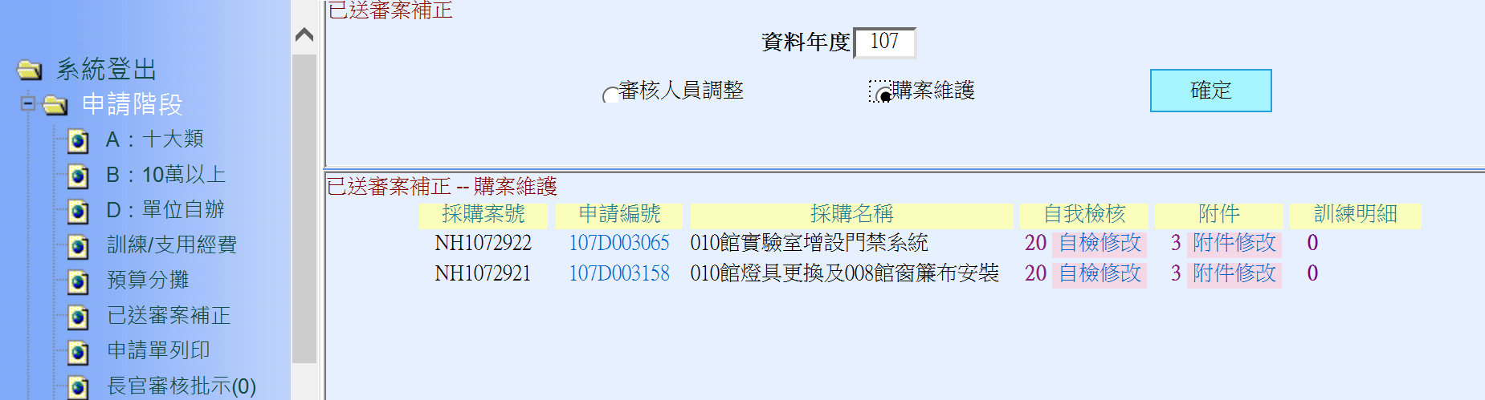
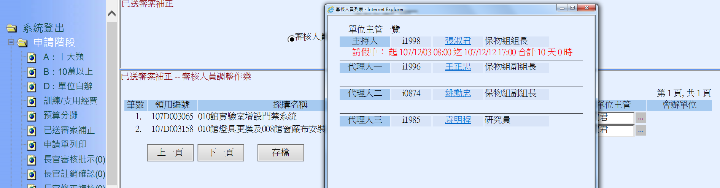
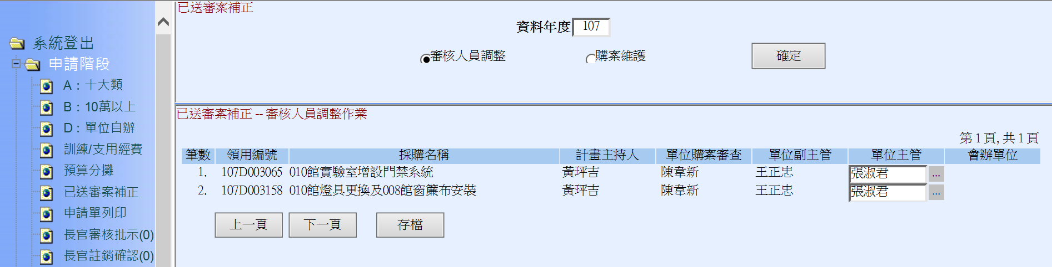
申請階段
已送審案補正
審核人員調整
購案維護

Slide 27
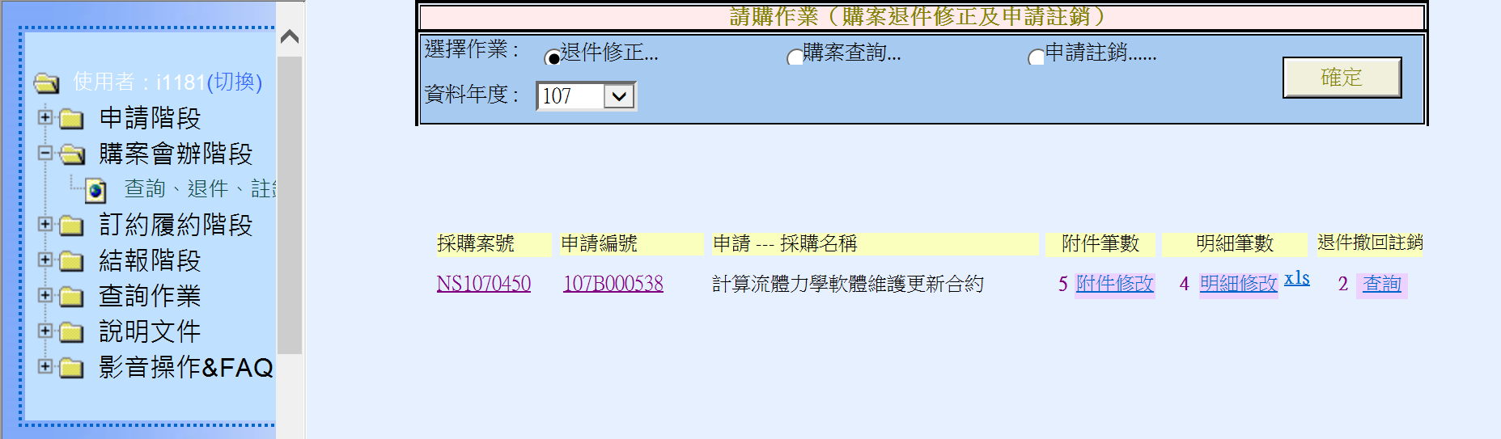
會辦階段
B類案件退件修正
B類案件如會辦單位有意見需修改，紙本修改後，可請管理科採購人員退件後修正系統，重新列印明細表再送至會辦單位。

Slide 28
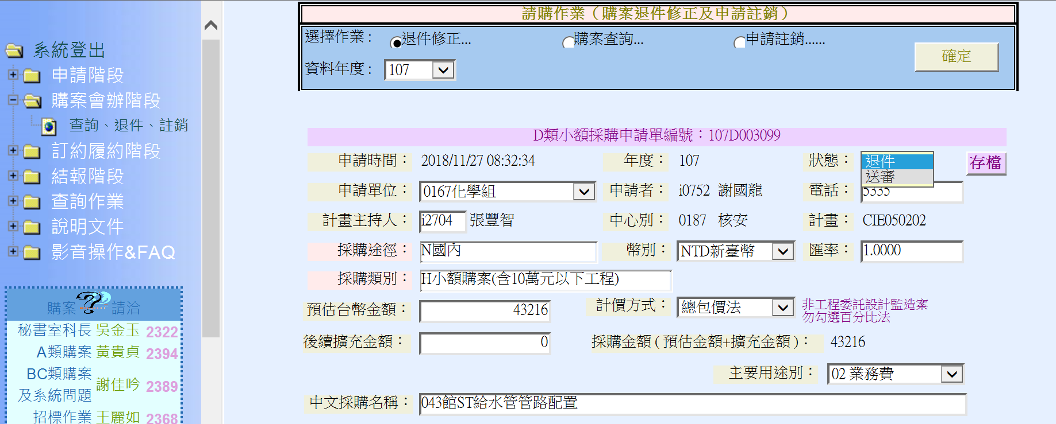
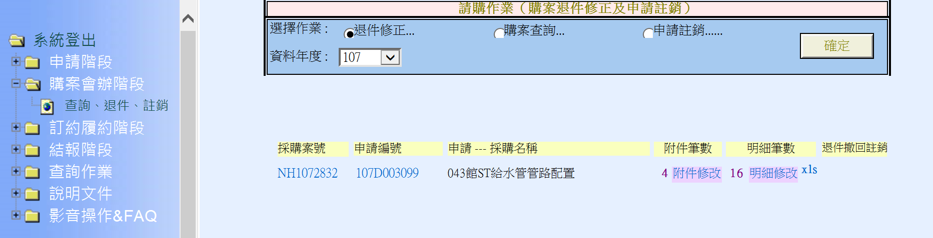
會辦階段
D類案件退件修正
主計室退件後至會辦階段修正，修正完須將退件狀態改為送審後存檔，至申請單列印出新表單送主計室。

Slide 29
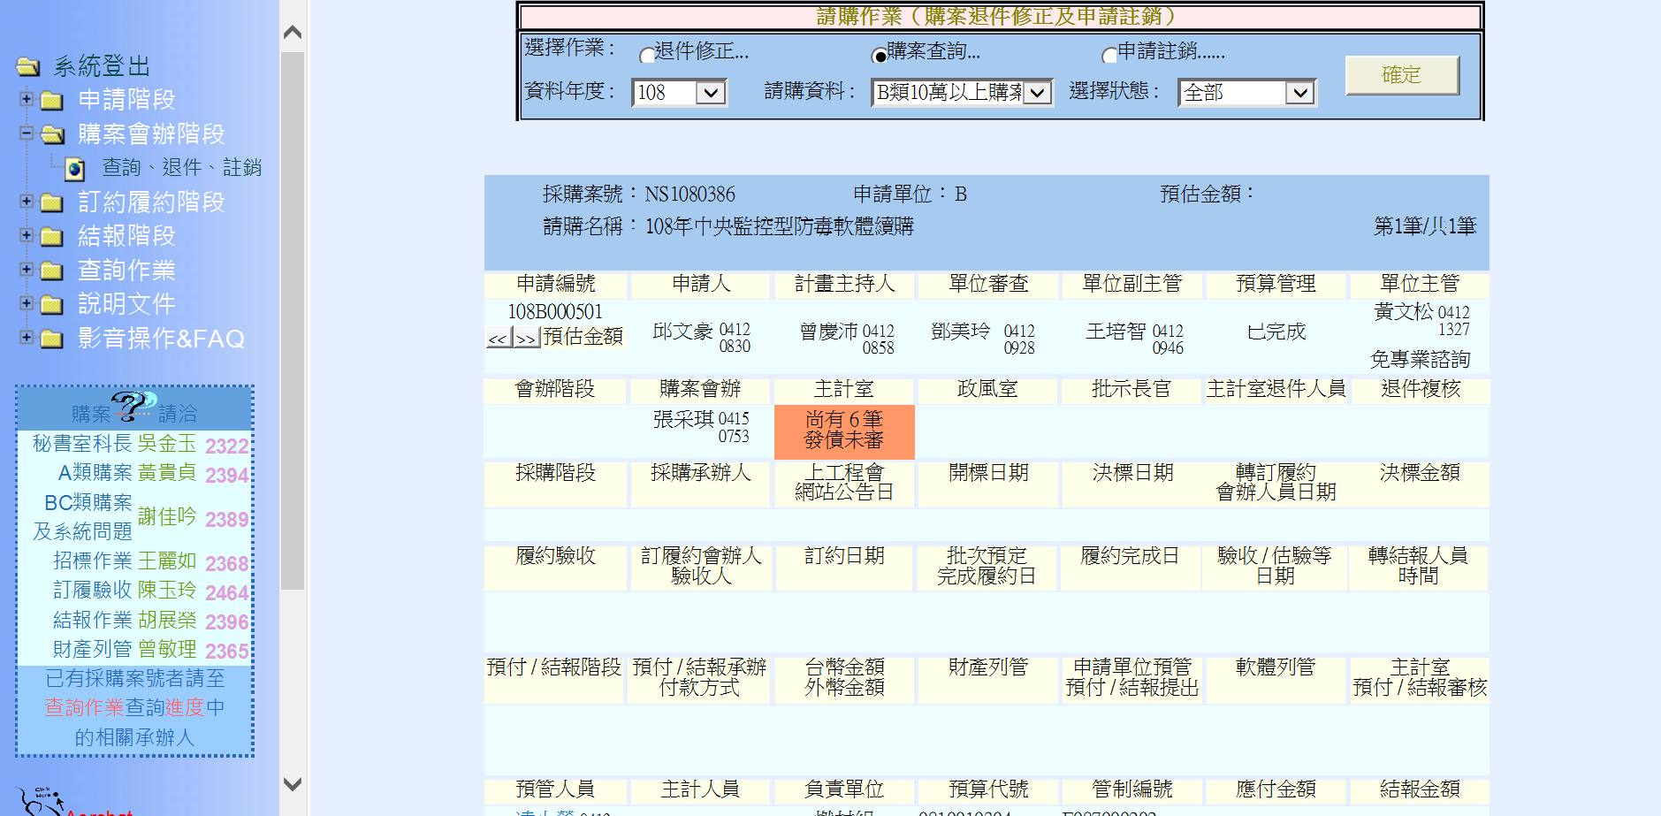
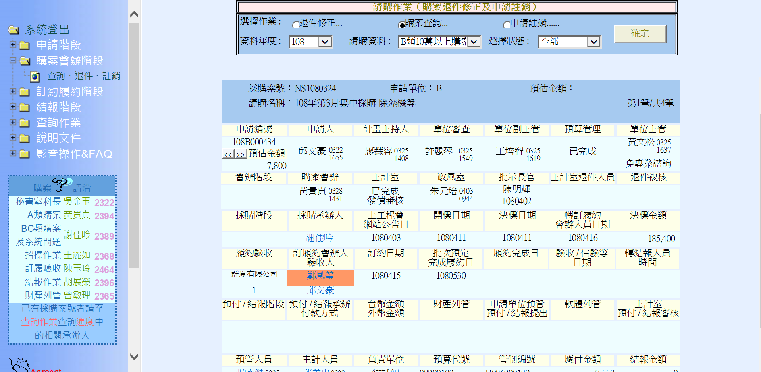
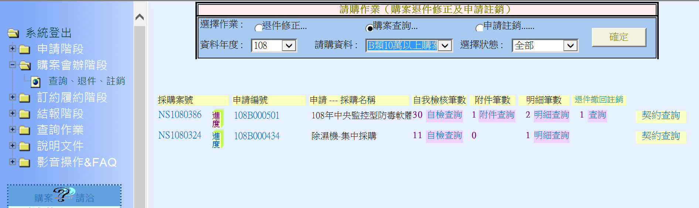
會辦階段
進度查詢

Slide 30
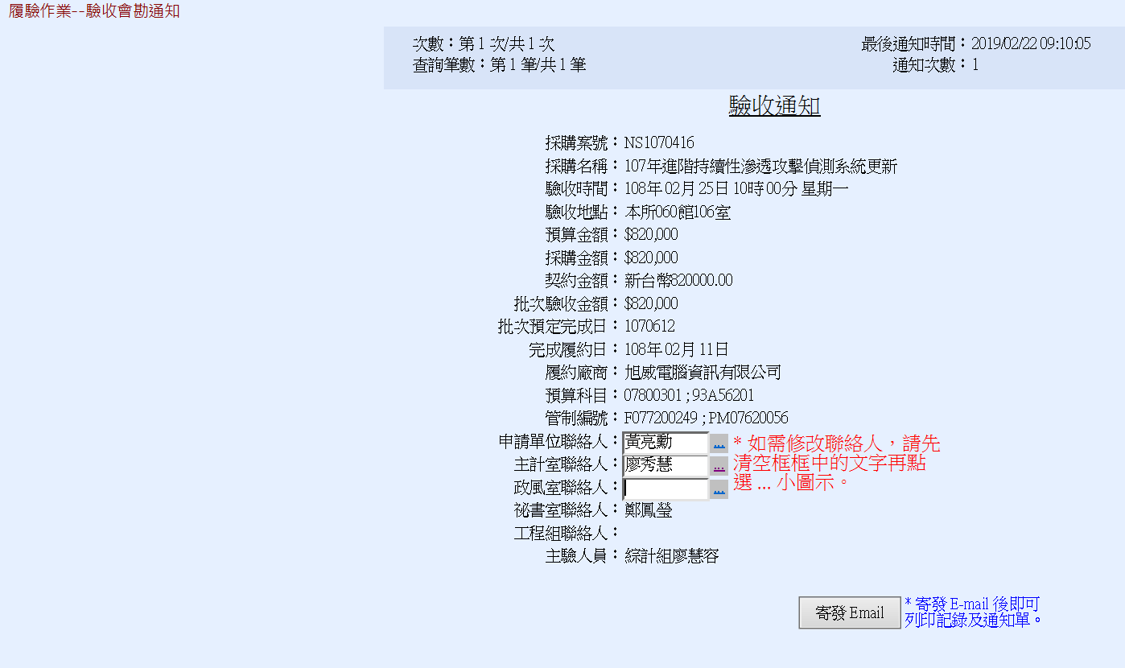
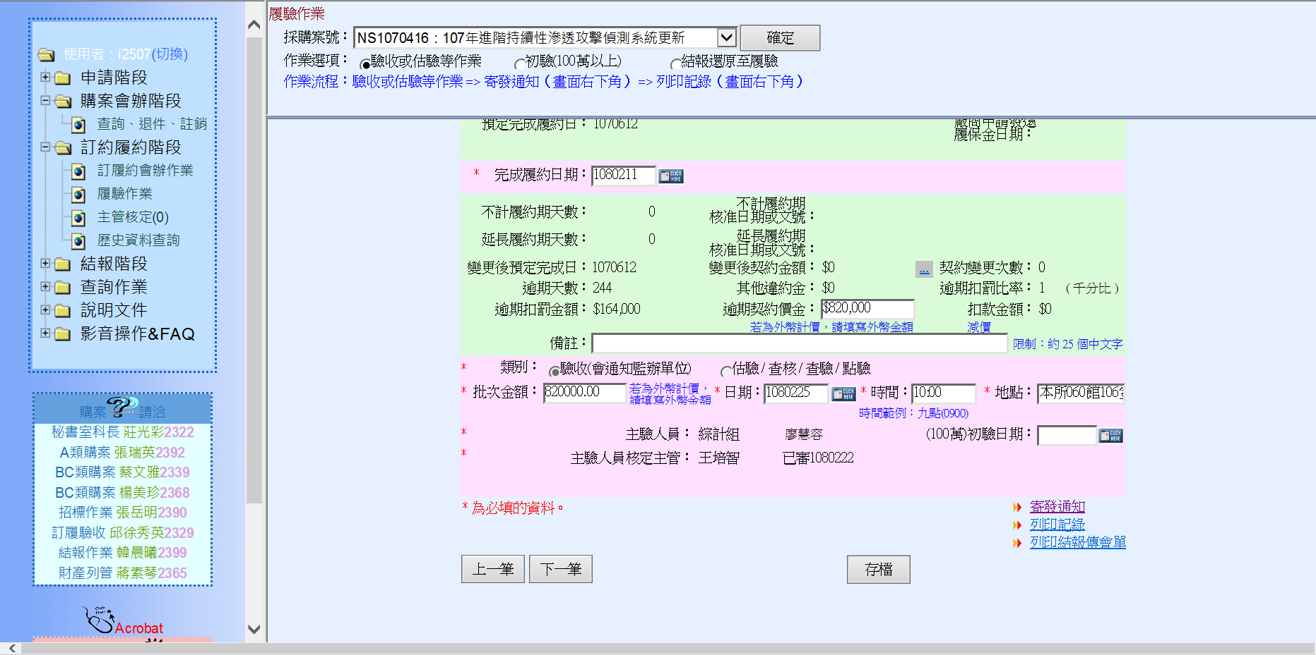
履驗作業

Slide 31
提問時間

